Slide 1


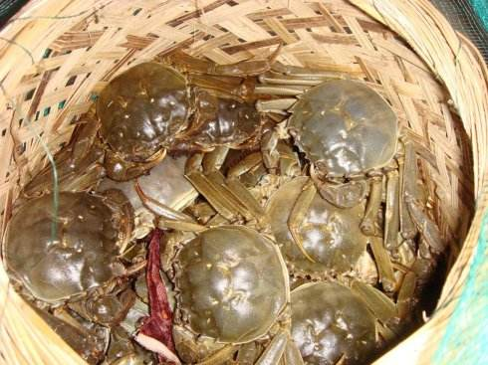
没有盖子的蟹篓
刚刚考完期中考试
Lorem
Lorem
Lorem
Lorem

Slide 2

为什么蟹篓不用盖子呢？
？
？
？
Lorem
Lorem
Lorem
Lorem

Slide 3
篓底的螃蟹会
拽下想爬出去的螃蟹
刚刚考完期中考试
Lorem
Lorem
Lorem
Lorem

Slide 4
螃蟹的行为体现了
什么心理现象呢？
？
？
？
Lorem
Lorem
Lorem
Lorem

Slide 5
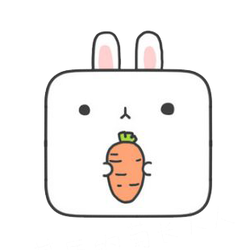
别让嫉妒上了头

Slide 6

心理小剧场
Lorem
Lorem
Lorem
Lorem

Slide 7
嫉妒心理可能对他人产生怎样的情绪体验和想法?
？
？
？
Lorem
Lorem
Lorem
Lorem

Slide 8
心理小剧场
《小A和小B的故事》
Lorem
Lorem
Lorem
Lorem

Slide 9


小A可能产生
什么情绪体验和内心想法？
Lorem
Lorem
Lorem
Lorem

Slide 10

小A的内心：
情绪体验：悲伤、无辜、愤怒
内心想法：小B怎么这么不讲道理
小B太伤人了
减少跟小B的交往
Lorem
Lorem
Lorem
Lorem

Slide 11
为什么不能让嫉妒上头呢？
？
？
？
Lorem
Lorem
Lorem
Lorem

Slide 12

为什么不能让嫉妒上头？
任由嫉妒心理的发展，
可能对他人产生不良的影响，
轻则伤害同学的情谊
重则做出其他过分的行为
Lorem
Lorem
Lorem
Lorem

Slide 13
要及时调整嫉妒心理！
Lorem
Lorem
Lorem
Lorem

Slide 14

柠檬精小B
有毅力的运动员——对手太差
苦练发声的领唱——老师偏心
解出难题的同学——课前做过
Lorem
Lorem
Lorem
Lorem

Slide 15

小B解释他人成就的特点？
成就获得者的特点？
Lorem
Lorem
Lorem
Lorem

Slide 16


活动者-观察者效应
特质、品质、内部
小A
坚毅
勤奋
刻苦
活动者
情境、环境、外部
小B
运气
老师偏心
恰好做过
观察者
Lorem
Lorem
Lorem
Lorem

Slide 17
活动者-观察者效应
特质、品质、内部
小A
坚毅
勤奋
刻苦
活动者
运气
情境、环境、外部
小B
老师偏心
恰好做过
观察者
Lorem
Lorem
Lorem
Lorem

Slide 18
活动者-观察者效应
特质、品质、内部
小A
坚毅
勤奋
刻苦
活动者
运气
小B
情境、环境、外部
老师偏心
恰好做过
观察者
Lorem
Lorem
Lorem
Lorem

Slide 19
活动者-观察者效应
坚毅
特质、品质、内部
小A
勤奋
刻苦
活动者
运气
小B
情境、环境、外部
老师偏心
恰好做过
观察者
Lorem
Lorem
Lorem
Lorem

Slide 20
活动者-观察者效应
坚毅
小A
特质、品质、内部
勤奋
刻苦
活动者
运气
小B
情境、环境、外部
老师偏心
恰好做过
观察者
Lorem
Lorem
Lorem
Lorem

Slide 21
活动者-观察者效应
坚毅
小A
特质、品质、内部
勤奋
活动者
刻苦
运气
情境、环境、外部
老师偏心
小B
恰好做过
观察者
从情境而非特质角度解释他人成就
Lorem
Lorem
Lorem
Lorem

Slide 22
如何调整嫉妒心理呢？
？
？
？
Lorem
Lorem
Lorem
Lorem

Slide 23
活动者-观察者效应
特质归因法调整嫉妒心理
坚毅
小A
特质、品质、内部
勤奋
刻苦
活动者
运气
小B
情境、环境、外部
老师偏心
恰好做过
观察者
Lorem
Lorem
Lorem
Lorem

Slide 24

调整嫉妒心理：用特质归因替代情境归因
跟老师一起想一想
Lorem
Lorem
Lorem
Lorem

Slide 25
分享你的收获与感悟吧
Lorem
Lorem
Lorem
Lorem

Slide 26
课程总结
01
  嫉妒心理可能对他人造成不良影响
02
  活动者-观察者效应——嫉妒产生的原因
03
  调整嫉妒心理的特质归因法
Lorem
Lorem
Lorem
Lorem

Slide 27
谢谢大家！

